Slide 1
ΑΡΧΑΙΑ ΟΛΥΜΠΙΑΚΑ ΑΓΩΝΙΣΜΑΤΑ
ΠΡΟΤΥΠΟ ΓΥΜΝΑΣΙΟ ΕΥΑΓΓΕΛΙΚΗΣ ΣΧΟΛΗΣ ΣΜΥΡΝΗΣ
28-2-2019

Slide 2
ΑΡΧΑΙΑ ΟΛΥΜΠΙΑΚΑ ΑΓΩΝΙΣΜΑΤΑ
Βασίλης Δανιάς, Φώτης Κόμητας, Δημήτρης Γονίδης, Βίκτωρ Κάβουρας, Γιώργος Αποστολάκος, Κώστας Κανελλόπουλος

Slide 3
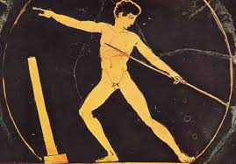
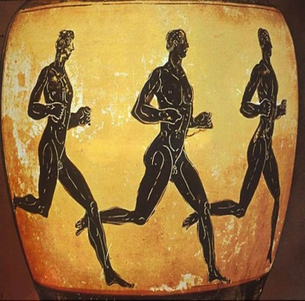
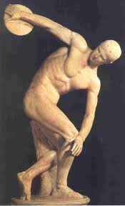
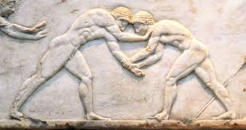
ΠΟΙΑ ΕΙΝΑΙ ΤΑ ΑΡΧΑΙΑ ΟΛΥΜΠΙΑΚΑ ΑΓΩΝΙΣΜΑΤΑ
Πολλά είναι τα αθλήματα που υπήρχαν στους Ολυμπιακούς Αγώνες. Πολλά υπάρχουν ακόμη και σήμερα. Μερικά από αυτά είναι η πυγμαχία, το ακόντιο, ο στίβος και άλλα

Slide 4
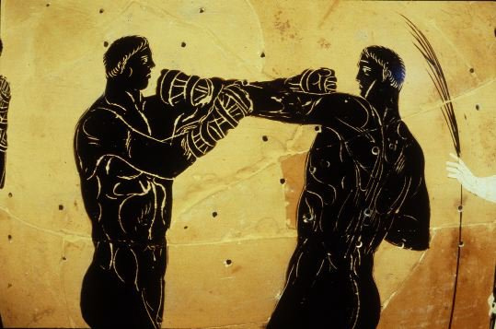
Ας ξεκινήσουμε λοιπόν αυτό το ταξίδι στους παλαιούς χρόνους, όπου θα μάθουμε για πολλά διαφορετικά Ολυμπιακά Αγωνίσματα

Slide 5
Η ΑΡΧΑΙΑ ΠΑΛΗ
Δαμιανός Βικάτος, Μαρίλια Γαντζίδη, Κόχρονας Νικόλας, Θεοδώρα Γεροχρήστου, Μαρίνα Καλοειδή

Slide 6
Η πάλη αποτελεί ένα από τα αρχαιότερα ατομικά αθλήματα, που λατρεύονταν εκτός από την Ελλάδα, στην Αίγυπτο, στην Μεσοποταμία και στην Ινδία. Μια απόδειξη ότι είναι το αρχαιότερο άθλημα, αποτελεί το γεγονός ότι το πρώτο γυμναστικό ίδρυμα ονομάστηκε: «Παλαίστρα».

Slide 7
Ήταν εύρημα του θεού Ερμή σύμφωνα με τον μύθο. Ο Φιλόστρατος αναφέρει ότι η κόρη του Ερμή, Παλαίστρα, εφηύρε την πάλη. Σύμφωνα με τον Βιργίλιο, την πάλη επινόησαν ο Πλήξιππος και ο Ενετός. Κατά τον Πίνδαρο, ο Θησέας εφηύρε την άνω πάλη και ο Κερκύων την κάτω. Ο Ίστρος αναφέρει ότι η θεά Αθηνά δίδαξε την πάλη στον Θησέα. Ο Παυσανίας πίστευε ότι ο εφευρέτης της πάλης ήταν ο παιδοτρίβης Φόρβας. Άλλοι πίστευαν ότι εφευρέτης της πάλης ήταν ο Πηλέας.
Κάτι εξίσου πολύ σημαντικό αποτελεί το γεγονός ότι η πάλη ήταν το πιο βασικό μέσο αγωγής των νέων στην αρχαία Ελλάδα.

Slide 8
ΤΑ ΕΙΔΗ ΤΗΣ ΑΡΧΑΙΑΣ ΠΑΛΗΣ

Slide 9
Ορθία Πάλη
Η πάλη χωρίζεται σε 2 είδη την Όρθια πάλη και την Κάτω πάλη. Στην Όρθια πάλη για να υπάρξει νικητής πρέπει ο ένας παλαιστής να ρίξει στο έδαφος τον άλλον 3 φορές.

Slide 10
Κάτω Πάλη
Στο δεύτερο είδος πάλης, την κάτω πάλη, ο παλαιστής για να νικήσει πρέπει όχι μόνο να ρίξει κάτω τον αντίπαλό του, πρέπει να τον αναγκάσει να παραδεχθεί την ήττα του. Για να γίνει αντιληπτός ο παλαιστής πρέπει να σηκώσει το χέρι του, για να τον δει ο κριτής, και έτσι ο αγώνας λήγει.

Slide 11
Κανόνες Αρχαίας Πάλης

Slide 12
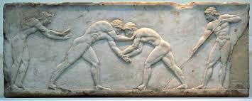
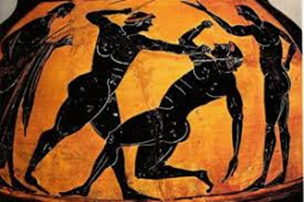
Λέγεται πως τους κανόνες της πάλης θέσπισε ο Ορίκαδμος, παλιός αθλητής από τη Σικελία.
Δεν επιτρέπονταν τα χτυπήματα, ενώ απαγορεύονταν οι λαβές στα γεννητικά όργανα, καθώς επίσης το δάγκωμα και ο αγώνας έξω από τα όρια του σκάμματος.
Η παραβίαση των κανονισμών τιμωρούνταν με χρηματικό πρόστιμο, αποβολή από τους αγώνες, αλλά και σωματικές ποινές.
Όταν οι παλαιστές έβγαιναν έξω από το σκάμμα, οι κριτές διέκοπταν τον αγώνα και επανέφεραν τους δύο παλαιστές στο κέντρο του σκάμματος και τους υποχρέωναν να πιαστούν με την ίδια λαβή που είχαν κατά τη διακοπή του αγώνα.

Slide 13
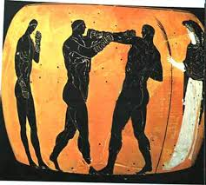
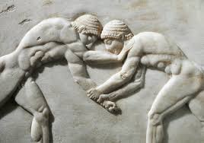
Ολοι οι νέοι γυμνάζονταν απαραίτητα στις παλαίστρες και στα δύο είδη πάλης. Η προπόνηση ήταν επίμονη και σκληρή. Ο παιδοτρίβης επέβλεπε την προπόνηση, αλλά δεν επενέβαινε.
Μετά την προπόνηση οι παλαιστές έκαναν ασκήσεις ευκαμψίας και κατόπιν έξυναν με την άμμο το λάδι και τον ιδρώτα από το σώμα τους, έκαναν μπάνιο και χόρευαν υπό τους ήχους του αυλού.

Slide 14
Τα προσόντα ενός καλού παλαιστή

Slide 15
Ένας καλός παλαιστής πρέπει, συνοπτικά, να έχει:
Συμμετρικό σώμα
Ίσια κοιλιά
Γεροδεμένα χέρια και ώμους
Γερά πλευρά (για να αντέχει τα χτυπήματα των αντιπάλων του)
Μέσο λαιμό (ούτε μακρύ ούτε κοντό) και στέρνο (φαρδύ χωρίς όμως να προεξέχει)
Και Τέλος: Να μοιάζει με άγαλμα

Slide 16
Η ΠΑΡΑΚΜΗ ΚΑΙ ΤΟ ΤΕΛΟΣ ΤΗΣ ΠΑΛΗΣ
Στη ρωμαϊκή εποχή οι λαοί εξακολούθησαν να επιδίδονται στην πάλη, αλλά ο χαρακτήρας της αλλοιώθηκε.
Από φιλική συνάντηση μετατράπηκε σε αιματηρό θέαμα που φανάτιζε τους θεατές.

Slide 17
Το 393 μ.Χ. ο αυτοκράτορας του Βυζαντίου, Θεοδόσιος, απαγόρευσε τους Ολυμπιακούς αγώνες. Ο αυτοκράτορας Ιουλιανός προσπάθησε να επαναφέρει τους αγώνες , αλλά σκόνταψε στον χρησμό της Πυθίας, που σε μετάφραση σημαίνει: να πείτε στον βασιλιά ότι ο δαίδαλος έπεσε κάτω.

Slide 18
ΤΟ ΑΚΟΝΤΙΟ
Κίντου Παυλίνα, Κυριαζάνου Αγγελική, Αλεβίζου Έλλη, Κουνδουράκη Μαρία, Γιούνη Αντιγόνη

Slide 19
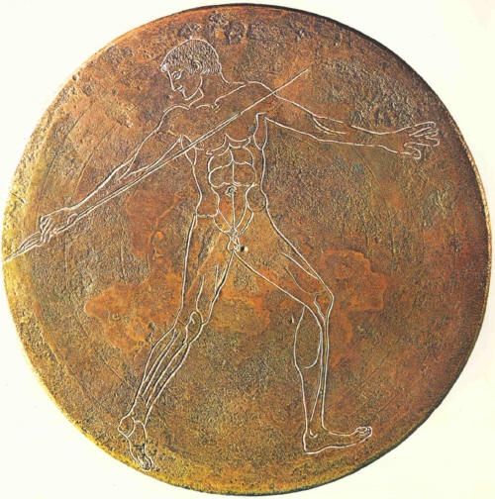
ΤΟ ΑΚΟΝΤΙΟ ΣΤΟΥΣ ΑΡΧΑΙΟΥΣ ΟΛΥΜΠΙΑΚΟΥΣ ΑΓΩΝΕΣ

Slide 20
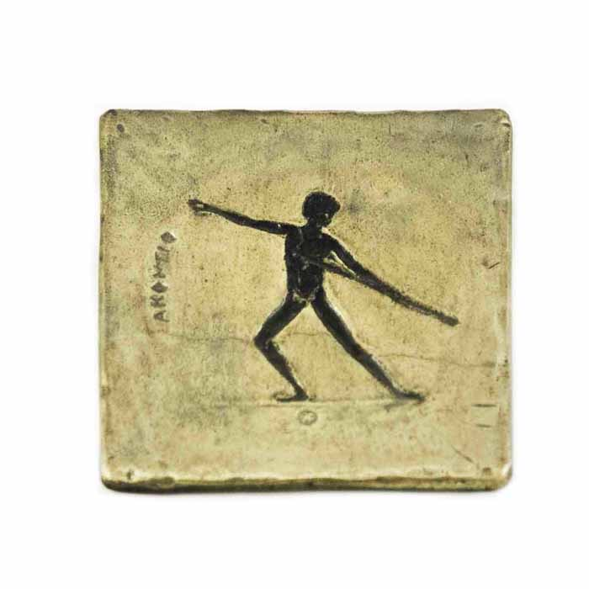
TO AKONTIO
Ο ακοντισμός είναι ένα από τα αγωνίσματα ρίψεων του στίβου, με μεγάλη ιστορία καθώς είναι γνωστό ήδη από τους αρχαίους χρόνους. Σκοπός του αθλήματος είναι η ρίψη ενός ακοντίου σε μεγάλη απόσταση (70-100 μέτρα, ανάλογα με το βάρος του ακοντίου). Νικητής είναι ο αθλητής που θα ρίξει το ακόντιό του πιο μακριά.

Slide 21
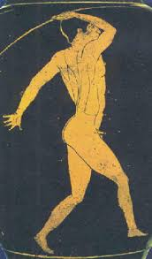
ΤΟ ΑΚΟΝΤΙΟ
Το ακόντιο είναι ένα από τα πρώτα αγωνίσματα των αρχαίων Ολυμπιακών Αγώνων, που διεξάγονταν στην Ολυμπία, καθώς και μέρος του πένταθλου. Υπάρχουν δύο τύποι ρίψης, το εκηβολον, όπου στόχος ήταν να πετάξει ο αθλητής όσο πιο μακριά γίνεται το ακόντιο, και το εστοχαστικόν, όπου στόχος ήταν να πετύχει ο αθλητής τον καθορισμένο στόχο. Το μήκος του ακοντίου ήταν κατά κανόνα μικρότερο του ύψους των αθλητών, και, για να είναι έγκυρη η βολή, έπρεπε το ακόντιο να προσγειωθεί με την αιχμή.

Slide 22
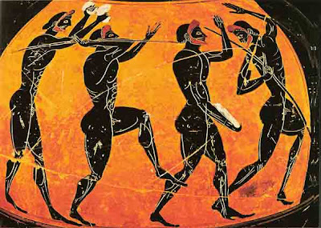
ΤΟ ΑΚΟΝΤΙΟ
Όταν οι άνθρωποι οργανώθηκαν κοινωνικά και θα αναφερθούμε συγκεκριμένα στην αρχαία Ελλάδα, η ανάγκη για αντοχή και επιδεξιότητα, εξελίχθηκε σε καιρούς ειρήνης σε αγωνιστική ευγενή άμιλλα. Oι αρχαίοι ακοντιστές φρόντιζαν να ασκούνται συχνά στην ρίψη ακοντίου, μια και αυτό αποτελούσε το βασικό επιθετικό τους όπλο. Το ακόντιο, που προέρχεται από την αρχαία ελληνική λέξη «άκων», εκτός του πολέμου και των αγωνισμάτων και στο κυνήγι.

Slide 23
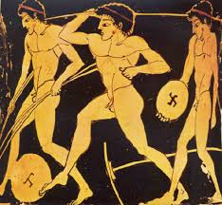
Η ΑΝΑΦΟΡΑ ΑΠΟ ΤΟΝ ΟΜΗΡΟ
Ο Όμηρος αναφέρει ότι οι Αχαιοί όταν δεν πολεμούσαν έξω από τα τείχη της Τροίας διασκέδαζαν ρίχνοντας δίσκο και ακόντιο. Στην Οδύσσεια οι μνηστήρες της Πηνελόπης περνούσαν τον καιρό τους ρίχνοντας δίσκο και ακόντιο και μάλιστα σε έναν ειδικά διαμορφωμένο χώρο.
Προστάτη του ακοντισμού οι αρχαίοι θεωρούσαν το θεό Απόλλωνα, γι’ αυτό τον βλέπουμε σε αγγειογραφίες και γενικά στην "Πλαστική" να κρατά δόρυ και τόξο "λόγχη δε εν ταις χερσίν και τόξον".

Slide 24
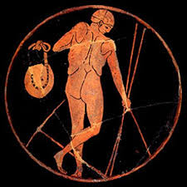
ΕΙΔΗ ΑΓΩΝΩΝ
Το ακόντιο στην Αρχαία Ελλάδα το χρησιμοποιούσαν στον πόλεμο και στο κυνήγι. Για την εκπαίδευση τόσο των νέων όσο και των στρατιωτών οργανώνονταν αγώνες ακοντίου.
Υπήρχαν δύο ειδών αγώνες. Εκτίναξη του ακοντίου σε μήκος, που ονομαζόταν «Εκηβόλος ακοντισμός», και εκτίναξη του ακοντίου σε στόχο, που ονομαζόταν «Στοχαστικός ακοντισμός».

Slide 25
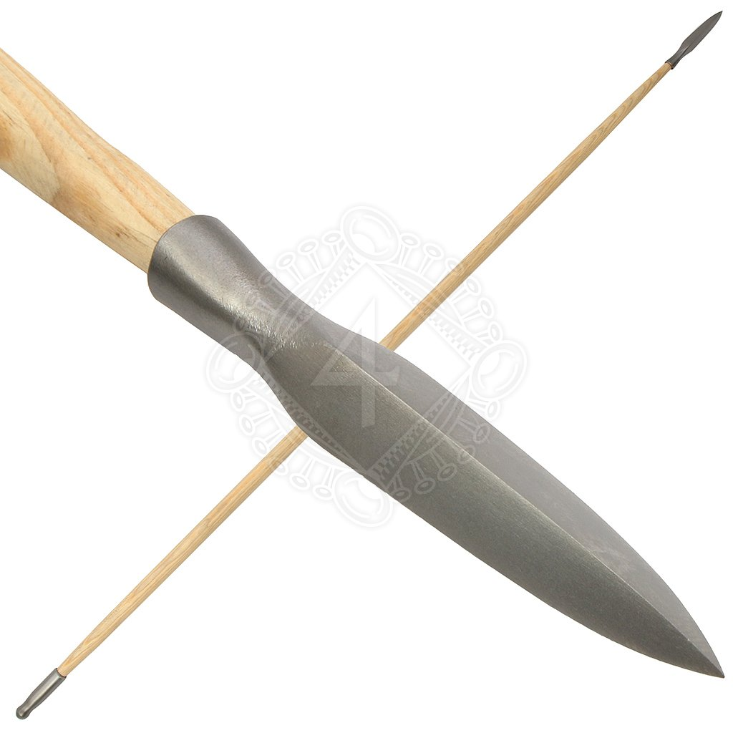
ΕΠΙΛΟΓΗ ΑΚΟΝΤΙΟΥ
Κατά την προπόνηση στο στοχαστικό ακόντιο οι αθλητές χρησιμοποιούσαν ακόντιο με την αιχμή, ενώ στη ρίψη του εκηβόλου, χωρίς αιχμή. Κατά τους επίσημους αγώνες πρέπει να χρησιμοποιούσαν αιχμηρό ακόντιο, ίσως με μεταλλική αιχμή αφού η βολή ήταν έγκυρη όταν το ακόντιο χτυπούσε στο έδαφος με την αιχμή του για να είναι δυνατή η μέτρηση της ρίψης.
Σαν αγώνισμα στις Ολυμπιάδες
επικράτησε ο ακοντισμός σε μήκος και ήταν ένα από τα πέντε αγωνίσματα του «πένταθλου».

Slide 26
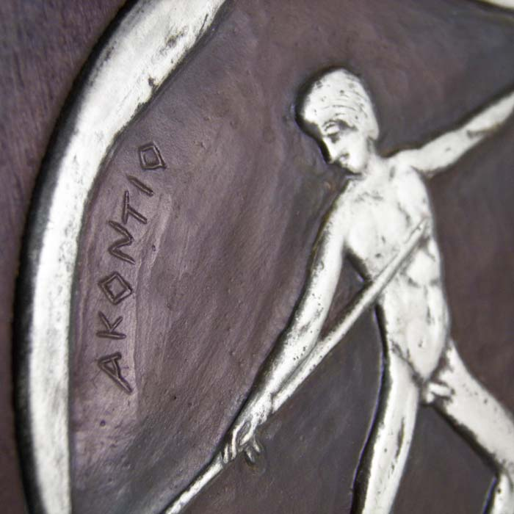
ΤΑ ΧΑΡΑΚΤΗΡΙΣΤΗΚΑ ΤΟΥ ΑΚΟΝΤΙΟΥ
Το αρχαίο ακόντιο είναι ένα ξύλινο κοντάρι, μήκους περίπου 1,70 μ. και διαμέτρου περίπου 3,5 εκατοστών. Στη μια άκρη είναι μυτερό .Το αγωνιστικό ακόντιο θα πρέπει να ήταν ελαφρύτερο από το δόρυ των πολεμιστών .Στο μέσο του ακοντίου υπήρχε δερμάτινη λωρίδα διπλωμένη σε θηλιά η «αγκύλη», δεμένη περίπου στο κέντρο βάρους του ακοντίου.
Το ακριβές σημείο του δεσίματος της αγκύλης το ρύθμιζε ο κάθε αθλητής κατά τη δική του αντίληψη και την τεχνική που χρησιμοποιούσε.

Slide 27
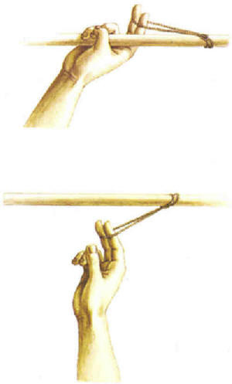
Η ΤΕΧΝΙΚΗ ΡΙΨΗ ΤΟΥ ΑΚΟΝΤΙΟΥ
Η τεχνική ρίψης του ακοντίου περιλαμβάνει δυο μέρη. Στο πρώτο μέρος (που δίνει την ενέργεια για τη ρίψη του ακοντίου) ο ακοντιστής τρέχει με επιταχυνόμενα βήματα, κρατώντας το ακόντιο επάνω από το ύψος των ώμων. Το δεύτερο μέρος της φοράς (κίνηση) αποτελούν τα πέντε τελευταία βήματα, όπου ο αθλητής απλώνει το χέρι του προς τα μπρος και στρέφει τον αριστερό ώμο προς την κατεύθυνση ρίψης. Στα τρία τελευταία βήματα εκτελεί μια «ψαλιδωτή» κίνηση με τα πόδια έτσι ώστε να έρθει στην τελική θέση ρίψης. Στη φάση αυτή, σπρώχνει με το δεξί πόδι επάνω και εμπρός, και η ώθηση αυτή μεταφέρεται στη λεκάνη, στον κορμό, στον ώμο, στον αγκώνα και τελικά στην παλάμη που απελευθερώνει το ακόντιο.

Slide 28
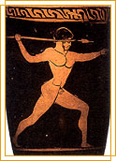
ΚΑΝΟΝΙΣΜΟΙ ΑΓΩΝΙΣΜΑΤΟΣ
Να κρατάει το ακόντιο από την λαβή
Να ρίχνει το ακόντιο επάνω από τον ώμο ή από το επάνω μέρος του βραχίονα.
Να μην ακουμπήσει με οποιοδήποτε μέρος του σώματος του έξω ή επάνω στις γραμμές που ορίζουν το διάδρομο φοράς.
Να μην προσπεράσει ή ακουμπήσει με οποιοδήποτε μέρος του σώματος του την τελική γραμμή(τόξο) του διαδρόμου
Από την αρχή μέχρι το τέλος της προσπάθειας δεν επιτρέπεται να γυρίσει την πλάτη του στην κατεύθυνση ρίψης.
Να μην εκτελεί κατά τη ρίψη κυκλική κίνηση.
Να εγκαταλείπει το διάδρομο φοράς αφού πρώτα προσγειωθεί το ακόντιο πλάγια και πίσω από τις τελικές γραμμές (τόξο και κάθετες προς το διάδρομο γραμμές)και σε όρθια στάση.
Να μην ξεφύγει το ακόντιο από τα χέρια του και πέσει κάτω. Το ακόντιο να προσγειώνεται μέσα στον τομέα ρίψης και πρώτα με την αιχμή
Να αρχίσει την προσπάθεια του πριν παρέλθει ο χρόνος των 60".

Slide 29
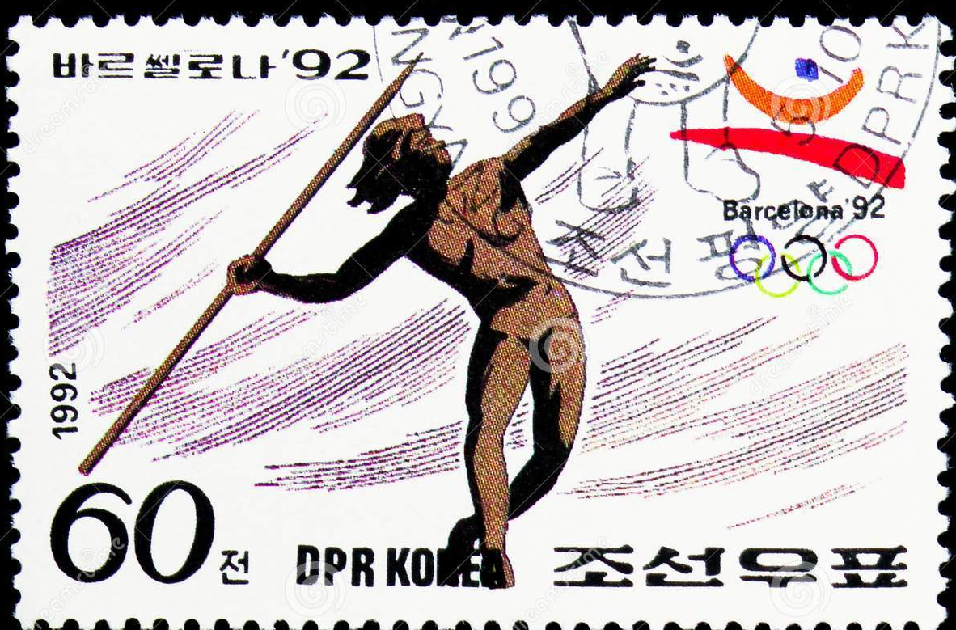
ΓΡΑΜΜΑΤΟΣΗΜΟ ΑΠΟ ΟΛΥΜΠΙΑΚΟΥΣ ΑΓΩΝΕΣ

Slide 30
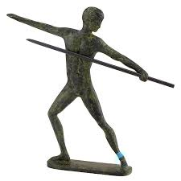
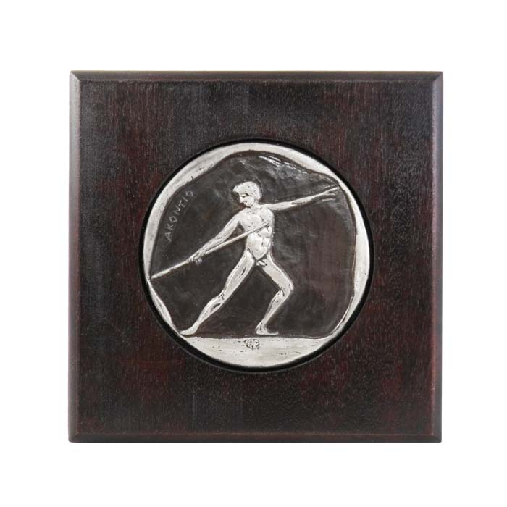
ΕΙΚΟΝΕΣ

Slide 31
Δισκοβολία
Άννα Κασαρτζιάν, Θάνος Ζευγαρίδης, Κατερίνα Βάρου,
Λυδία Γιακουμάκη, Νεφέλη Ιακωβάκη

Slide 32
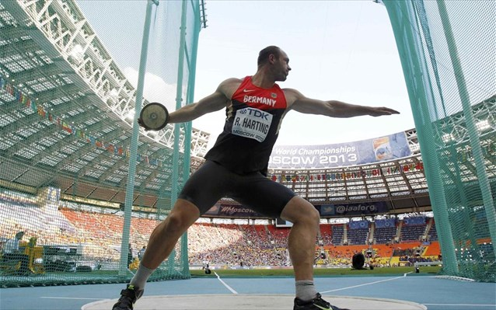
Τι είναι η δισκοβολία;
Ο δισκοβόλος περιστρέφεται πριν πετάξει τον δίσκο σε μια κυκλική επιφάνεια από τσιμέντο με διάμετρο 2.5 μέτρα. Ο δίσκος πρέπει να προσγειωθεί μέσα σε μια ακτίνα 40 ή 60 μοιρών που είναι προκαθορισμένη με γραμμές στη ζώνη προσγείωσης. Ο δισκοβόλος δεν πρέπει να βγει από τον τσιμεντένιο κύκλο μέχρι να προσγειωθεί ο δίσκος και πρέπει να περιμένει το ok από τον κριτή για να αποχωρήσει από τον κύκλο. Νικητής είναι ο δισκοβόλος που καταφέρνει την καλύτερη βολή μετά από 6 προσπάθειες, ενώ σε περίπτωση ισοπαλίας μετρά ποιός από τους δισκοβόλους έχει κάνει την καλύτερη δεύτερη βολή. Στον τελικό του αγωνίσματος οι 8 με τις καλύτερες βολές μετά από 3 προσπάθειες έχουν τη δυνατότητα να κάνουν άλλες 3 προσπάθειες. Αξίζει να σημειωθεί πως ο δίσκος είναι το μοναδικό άθλημα στίβου στους Ολυμπιακούς Αγώνες στο οποίο δεν έχει καταγραφεί ποτέ παγκόσμιο ρεκόρ κατά τη διάρκειά τους.

Slide 33
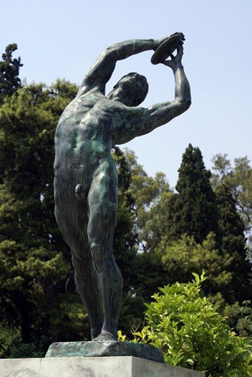
Η δισκοβολία στην αρχαιότητα
Η δισκοβολία ήταν ένα αγαπητό αγώνισμα για τους Αρχαίους Έλληνες, γεγονός που φαίνεται και από την τέχνη τους. Κατά την ελληνική παράδοση αυτός που εφηύρε τη δισκοβολία ήταν ο Περσέας, ο οποίος κατά τη συμμετοχή του σε επιτάφιους αγώνες, έριξε το δίσκο και σκότωσε άθελά του, τον παππού του Ακρίσιο. Ο Απόλλωνας, επίσης, σε αγώνισμα δισκοβολίας σκοτώνει το φίλο του Υάκινθο. Γενικά, λόγω της φύσης του, ο δίσκος από τους προϊστορικούς χρόνους συνδέεται με πολλά θανατηφόρα ατυχήματα. Επίσημα, ωστόσο, η δισκοβολία περιγράφεται στην Οδύσσεια και στην Ιλιάδα του Ομήρου.

Slide 34
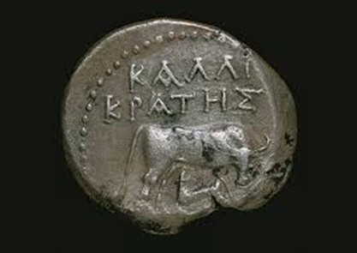
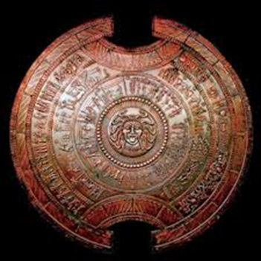
Ο Δίσκος
Σήμερα ο δίσκος έχει διάμετρο 220mm και ζυγίζει 2 κιλά για το αγώνισμα των ανδρών και 1 κιλό για αυτό των γυναικών με διάμετρο 181mm αντίστοιχα. Η λέξη δίσκος από την αρχή δε σήμαινε τίποτε άλλο από ένα βαρύ αντικείμενο από πέτρα ή μέταλλο, το οποίο θα μπορούσε να ρίξει κάποιος, με σκοπό να αποδείξει τη δύναμή του και κατά συνέπεια την υπεροχή του στο είδος αυτού του αθλήματος. Σε αρχαιολογικές ανασκαφές βρέθηκαν αρκετοί δίσκοι των οποίων η διάμετρος ποικίλει από 16 έως 35 εκατοστά και το βάρος τους από 1.245 έως 6.400 γραμμάρια. Οι αρχαίοι συνήθιζαν την επιφάνεια του δίσκου να την διακοσμούν με αθλητικές παραστάσεις, με ζώα, με πτηνά.

Slide 35
Η δισκοβολία τώρα
Ο αθλητής πρέπει να πετάξει το δίσκο όσο πιο μακριά μπορεί, μέσα στον τομέα ρίψης, χωρίς να πατήσει έξω από τη βαλβίδα. Αφού ακουμπήσει ο δίσκος στο έδαφος θα πρέπει να βγει από το πίσω μέρος της βαλβίδας.
Πότε είναι άκυρος ένας αθλητής 1. Όταν ακουμπήσει με οποιοδήποτε μέρος του σώματός του επάνω ή έξω από τη στεφάνη της βαλβίδας σε όλη τη διάρκεια της προσπάθειάς του. 2. Όταν εγκαταλείψει τη βαλβίδα πριν ο δίσκος πέσει στο έδαφος. 3. Όταν ο δίσκος πέσει έξω από τον τομέα ρίψης. 4. Αν δεν αποχωρήσει από το πίσω ήμισυ της βαλβίδας. 5. Αν δεν αρχίσει την προσπάθεια του μέσα από τη βαλβίδα από όρθια και ακίνητη στάση. 6. Αν ο δίσκος ξεφύγει από τα χέρια του και πέσει στο έδαφος κατά τη διάρκεια της προσπάθειας του. 7. Αν περάσει ο καθορισμένος χρόνος των 60", χωρίς να έχει αρχίσει την προσπάθεια του.

Slide 36
ΠΑΓΚΡΑΤΙΟ
Θάνος Ανδρίτσος, Άγγελος Αθανασόπουλος, Μαρίνος Βόκολος, Άλκης Βραχάτης, Δημήτρης Γονίδης

Slide 37
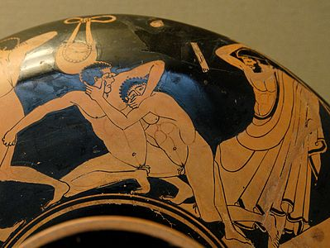
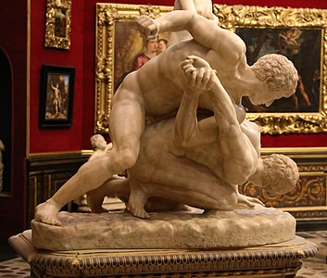
Το Παγκράτιον ήταν ένα αγώνισμα των αρχαίων Ελλήνων, ένας συνδυασμός πάλης, λακτισμάτων και πυγμαχίας.
Η ονομασία του προέρχεται από τις λέξεις παν + κρατείν, δηλαδή νικητής γινόταν αυτός που "κατέχει την κυρίαρχη δύναμη" ή αυτός που "κυριαρχεί απόλυτα", ενώ οι αθλητές ονομάζονταν παγκρατιαστές.

Slide 38
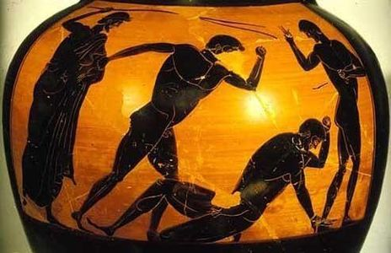
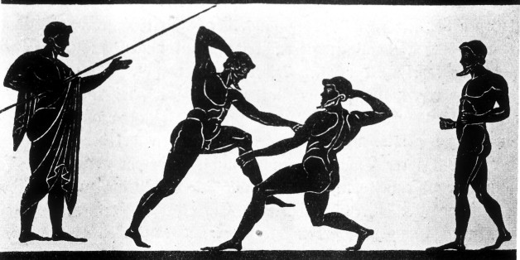
Το άθλημα αυτό, που θα μπορούσε να χαρακτηρισθεί και πολεμική τέχνη, εισήχθη στους Ολυμπιακούς αγώνες το 648 π.Χ. στην 33η Ολυμπιάδα. Ήταν θεαματικό και δημοφιλές, αλλά και επικίνδυνο, αφού είχε ως αποτέλεσμα πολλές φορές ως και το θάνατο του ενός των αντιπάλων.
Οι αρχαίοι Ολυμπιακοί Αγώνες μετά το 200 π.Χ. εισήγαγαν κι έναν λιγότερο βίαιο διαγωνισμό "Παγκρατίου παίδων" για τα νέα αγόρια.
Κατά την αρχαιότητα το Παγκράτιο ήταν πολύ δημοφιλές και αποτελούσε μάλιστα και μέρος της απαραίτητης στρατιωτικής εκπαίδευσης των νέων.

Slide 39
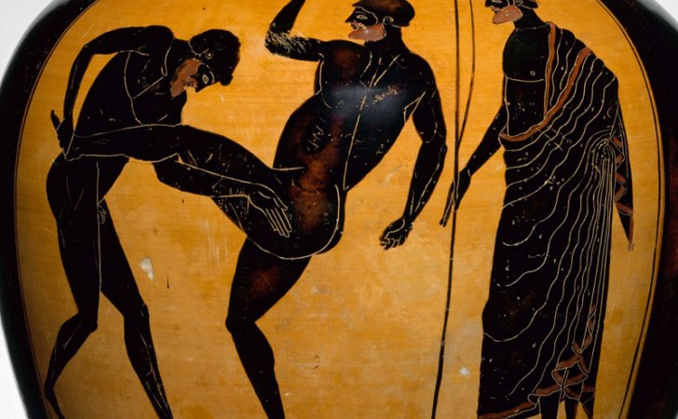
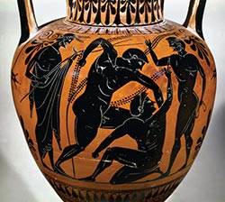
Το Παγκράτιο συνδύαζε το χτύπημα και την αρπαγή (λαβή) και ήταν αγώνας που κερδιζόταν με την υποταγή του αντιπάλου. Ένας αγωνιζόμενος θα μπορούσε να επισημάνει την υποταγή του με ανάταση του χεριού ή ενός δακτύλου του.
Τα λακτίσματα και η χρησιμοποίηση των πυγμών ήταν η μέθοδος επίθεσης, που στηρίζεται σε μεγάλο ποσοστό στη δύναμη. Για αυτό το λόγο, το Παγκράτιο ήταν υπόθεση των βαρύτερων και πιο δυνατών αθλητών.
Στην πραγματικότητα υπήρχαν μόνο τρεις κανόνες: οι αγωνιζόμενοι δεν είχαν το δικαίωμα να βγάλουν ο ένας τα μάτια του άλλου, να δαγκώσουν ο ένας τον άλλον ή να χτυπήσουν τον άλλο στην περιοχή των γεννητικών οργάνων

Slide 40
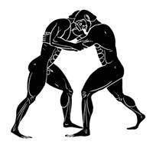
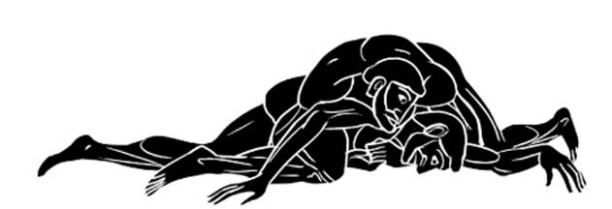
Υπήρχαν δύο είδη παγκρατίου:
Το ένα διεξαγόταν σε όρθια στάση, ήταν λιγότερο επικίνδυνο και ονομαζόταν "Άνω ή ορθοστάνδην παγκράτιο".
Στο άλλο συνεχιζόταν ο αγώνας και μετά την πτώση ενός από τους αντιπάλους, ο οποίος κατόπιν τούτου ήταν ευάλωτος σε κτυπήματα του αντιπάλου. Το είδος αυτό ονομαζόταν "Κάτω παγκράτιο".

Slide 41
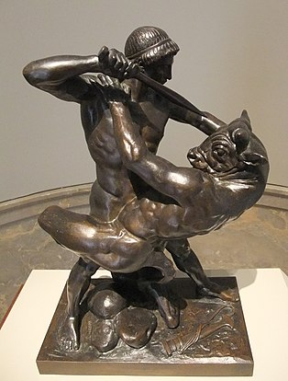
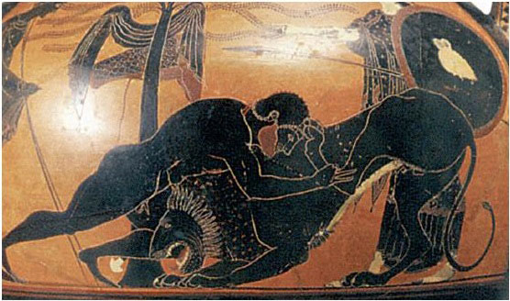
Η μυθολογία θέλει το άθλημα να προέρχεται από τον Θησέα, που επιστράτευσε συνδυασμό πάλης και πυγμής για να καταβάλει τον Μινώταυρο. Σύμφωνα με άλλη εκδοχή, ο Ηρακλής κατέβαλε με τον τρόπο αυτό το λιοντάρι της Νεμέας.
Με τις εκστρατείες του Μεγάλου Αλεξάνδρου το Παγκράτιο διαδόθηκε στην Ινδία. Πιστεύεται πως από εκεί έφτασε στις χώρες της Άπω Ανατολής και αποτέλεσε τον πρόγονο όλων των ανατολικών πολεμικών τεχνών.

Slide 42

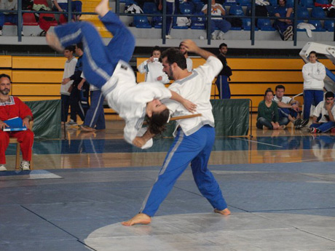
Διάσημοι αρχαίοι παγκρατιαστές ήταν ο Θεαγένης ο Θάσιος, ο Λύγδαμης ο Συρακούσιος, ο Δωριεύς ο Ρόδιος, ο Σώστρατος ο Σικυώνιος και ο Πολυδάμας από τη Σκοτούσα.
Το 1996 ιδρύθηκε η Ελληνική Ομοσπονδία Παγκρατίου Αθλήματος.

Slide 43
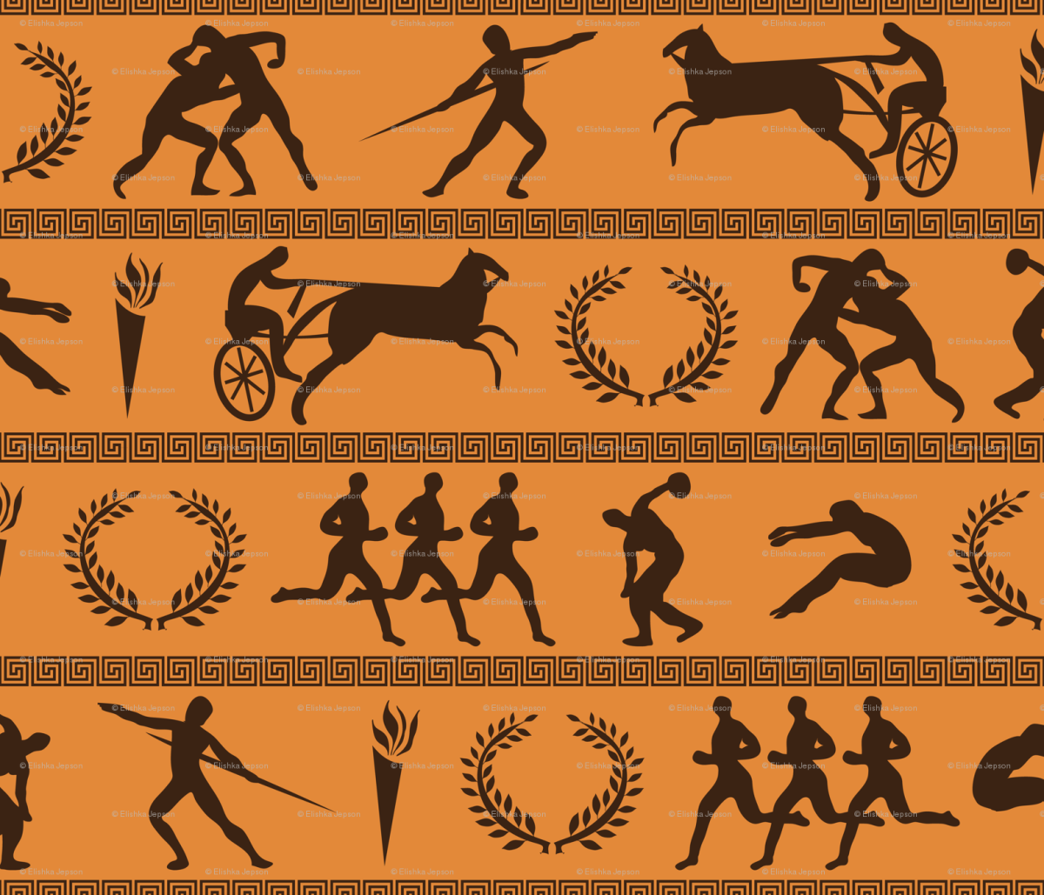
Εδώ τελειώνει το ταξίδι μας. Σίγουρα γνωρίσαμε πολλά αθλήματα που σήμερα δεν είναι τόσο γνωστά αλλά παλιά, πολλοί αθλητές έπαιρναν μέρος σε αυτά.
Ελπίζουμε να σας άρεσε η παρουσίαση.

Slide 44
ΠΗΓΕΣ
https://ellas2.wordpress.com/2011/04/05/%CE%BF-%CE%B1%CE%BA%CE%BF%CE%BD%CF%84%CE%B9%CF%83%CE%BC%CF%8C%CF%82-%CF%83%CF%84%CE%B7%CE%BD-%CE%B1%CF%81%CF%87%CE%B1%CE%AF%CE%B1-%CE%B5%CE%BB%CE%BB%CE%AC%CE%B4%CE%B1
https://el.wikipedia.org/wiki/%CE%91%CE%BA%CE%BF%CE%BD%CF%84%CE%B9%CF%83%CE%BC%CF%8C%CF%82
http://olimpiakipaideiag.blogspot.com/p/blog-page_3.html
http://www.fa3.gr/phys_educ_2/10_olymp_games_in_ancient_greece.htm
https://chilonas.com/2012/07/29/httpwp-mep1op6y-n9/

Slide 45
ΤΕΛΟΣ
Ευχαριστούμε για την παρακολούθηση!
Οι μαθητές του Α1

